Slide 1
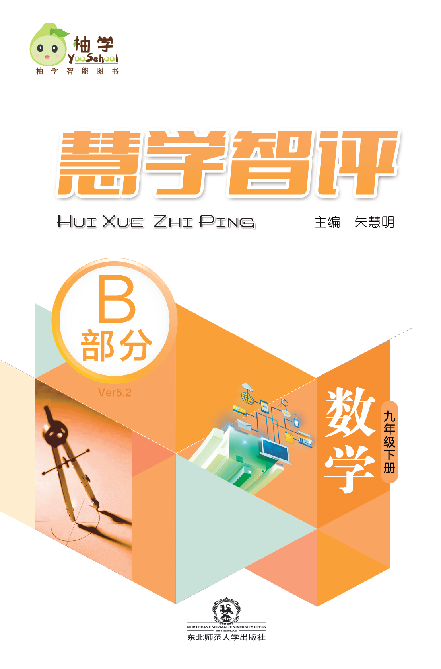
第二章
二次函数
第18课
二次函数的应用(1)

Slide 2
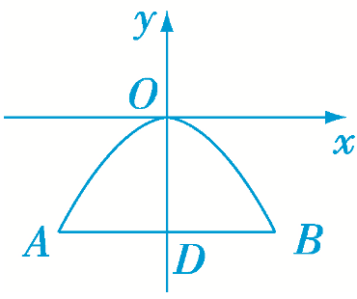
1.如图所示，赵州桥的桥拱可以用抛物线的一部分表示，函数关系为y＝－$\frac{1}{25}$x²，当水面宽度AB为20 m时，水面与桥拱顶的高度DO等于(%////%)
A．2 m
B．4 m
C．10 m
D．16 m
B

Slide 3
2.(1)矩形的周长为20，设矩形的一边长为x，则矩形的另一边长为%// //%，其面积S＝%// //%．
(2)用长度一定的绳子围成一个矩形，如果矩形的一边长x(单位：m)与面积y(单位：m²)满足函数解析式y＝－(x－11)²＋121(0＜x＜22)，则矩形的面积的最大值为 ．
10－x
x(10－x)
121

Slide 4
3.如图，假设篱笆(虚线部分)的长度16 m，则所围成矩形ABCD的最大面积是(%////%)
A．60 m² B．63 m² C．64 m² D．66 m²
C

Slide 5
4.已知一个三角形底边和底边上的高之和为24 cm，则这个三角形的最大面积是%// //% cm²．
72

Slide 6
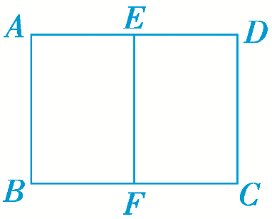
5.如图，一块矩形土地ABCD由篱笆围着，并且由一条与CD边平行的篱笆EF分开．已知篱笆的总长为900m(篱笆的厚度忽略不计)，当AB＝ m时，矩形土地ABCD的面积最大．
150

Slide 7
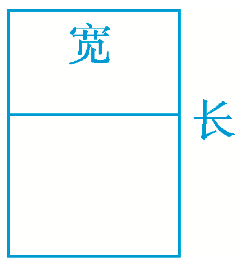
6.用长度为8 m的铝合金条制成如图所示的矩形窗框，那么这个窗户的最大透光面积(窗户的面积)为(%////%)
A．$\frac{25}{6}$ m²
B．$\frac{8}{3}$ m²
C．2 m²
D．4 m²
B

Slide 8
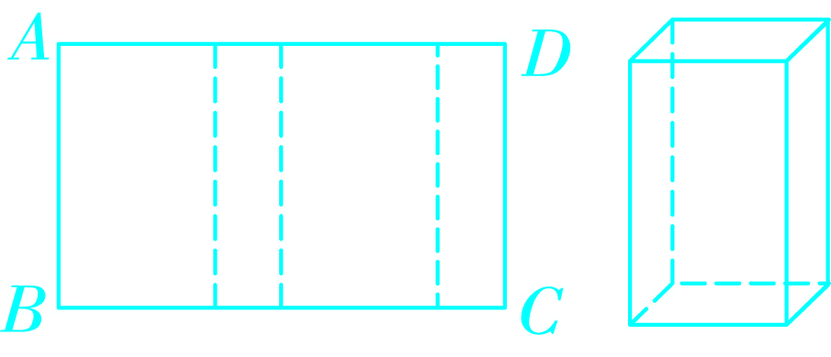
7.如图，矩形纸片ABCD中，AD＝16 cm，AB＝10 cm，将该矩形纸片沿垂直于BC的三条虚线折成一个上下无盖的长方体纸筒，则该纸筒的最大容积为(%////%)
A．80 cm³
B．160 cm³
C．320 cm³
D．640 cm³
B

Slide 9
8.某单位为了创建城市文明单位，准备在单位的墙(如图线段MN所示)外开辟一处长方形的土地进行绿化美化，除墙体外三面要用栅栏围起来，计划用栅栏50米．
(1)不考虑墙体长度，问长方形的各边的长为多少时，长方形的面积最大？
(2)若墙体长度为20米，问长方形面积最大是多少？

Slide 10
解：(1)设AB＝x，则BC＝50－2x，面积为y，
得：y＝x(50－2x)＝－2x²＋50x，＝－2(x－$\frac{25}{2}$)²＋$\frac{625}{2}$，
当x＝$\frac{25}{2}$时，y_{最大值}＝$\frac{625}{2}$，BC＝50－2×$\frac{25}{2}$＝25，
答：当AB＝$\frac{25}{2}$米，BC＝25米时，面积最大是$\frac{625}{2}$平方米；
(2)若墙体长度是20米，
则BC≤20，AB≥15，
在函数y＝－2x²＋50x中，a＝－2＜0，
当x＞$\frac{25}{2}$时，y随x的增大而减小，
所以当x＝15时，y_{最大值}＝300，
答：面积最大为300平方米．

Slide 11
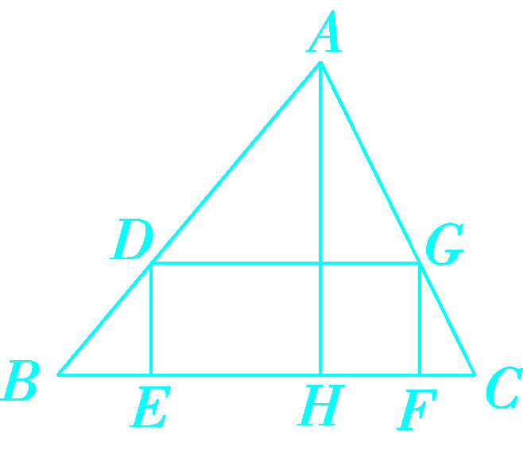
9.如图，在△ABC中，BC＝12，BC上的高AH＝8，矩形DEFG的边EF在边BC上，顶点D、G分别在边AB、AC上．设DE＝x，矩形DEFG的面积为y，那
么y关于x的函数关系式是 ．(不
需写出x的取值范围)．
y$=−\frac{3}{2}x^{2}＋$12x

Slide 12
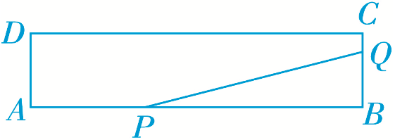
10.如图，矩形ABCD的两边长AB＝18 cm，AD＝4 cm，点P、Q分别从A、B同时出发，P在边AB上沿AB方向以每秒2 cm的速度匀速运动，Q在边BC上沿BC方向以每秒1 cm的速度匀速运动，当一点到达终点时，另一点也停止运动．设运动时间为x秒，△PBQ的面积为y( cm²)．
(1)求y关于x的函数关系式，并写出x的取值范围；
(2)求△PBQ的面积的最大值．
/解：(1)∵S_{△PBQ}＝$\frac{1}{2}$PB•BQ，
PB＝AB－AP＝18－2x，BQ＝x，
∴y＝$\frac{1}{2}$(18－2x)x，
即y＝－x²＋9x(0＜x≤4)；

Slide 13
(2)由(1)知：y＝－x²＋9x，
∴y＝－(x－$\frac{9}{2}$)²＋$\frac{81}{4}$，
∵当0＜x≤$\frac{9}{2}$时，y随x的增大而增大，
而0＜x≤4，∴当x＝4时，y_{最大值}＝20，
即△PBQ的最大面积是20cm²．

Slide 14
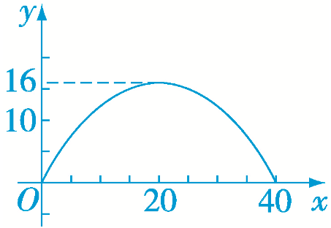
11.如图，某抛物线型桥拱的最大高度为16米，跨度为40米，如图所示建立平面直角坐标系，则该抛物线对应的函数关系式为 ．
y$=−\frac{1}{25}$x²$＋\frac{8}{5}$x

Slide 15
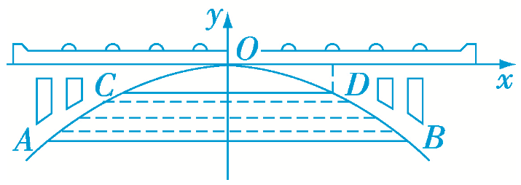
12.如图，有一抛物线型拱桥，在正常水位使水面宽AB＝20 m，当水位上升3 m，水面宽CD＝10 m．
(1)按如图所示的直角坐标系，求此抛物线的函数表达式；
(2)有一条船以5 km/h的速度向此桥径直驶来，当船距离此桥35 km，桥下水位正好在AB处，之后水位每小时上涨0.25 m，当水位达到CD处时，将禁止船只通行，如果该船的速度不变，那么它能否安全通过此桥？

Slide 16
解：(1)设抛物线的解析式为y＝ax²(a≠0)，
桥拱最高点O到水面CD的距离为h米．
则D(5，－h)，B(10，－h－3)，
可得$\left\{\begin{aligned}25a＝−h \\ 100a＝−h−3\end{aligned}\right.$，解得$\left\{\begin{aligned}a＝−\frac{1}{25} \\ h＝1\end{aligned}\right.$，
∴抛物线的解析式为y＝－$\frac{1}{25}$x²；
(2)由题意得，船行驶到桥下的时间为：35÷5＝7小时，
水位上升的高度为：0.25×7＝1.75米．
∵1.75＜3．∴船的速度不变，它能安全通过此桥．

Slide 17
13.已知如图，在直角三角形ABC中，∠BAC＝90°，AB＝3，BC＝5，点Q从点B出发，沿B→C方向匀速运动，速度为每秒1个单位；同时点P以相同的速度从点C出发，沿C→A方向匀速运动；当点P运动到点A时，点Q也停止运动，设运动的时间为t，连接PQ，
(1)求△QPC的面积S与t的函数关系式，并求出s的最大值．
(2)连接BP，问是否存在某一时刻，使△BQP为等腰三角形？若存在，求出t的值；若不存在，请说明理由．

Slide 18
解：(1)过P作PG⊥BC于G，
由题意得：BQ＝CP＝t，AC＝4，
sin∠C$=\frac{AB}{BC}=\frac{PG}{PC}$，∴PG$=\frac{3t}{5}$，
S＝－$\frac{3}{10}$t²＋$\frac{3}{2}$t(0≤x≤4)，当x=$\frac{5}{2}$时，Smax=$\frac{15}{8}$；
(2)当t＝$\frac{25}{13}$s或$\frac{50}{13}$s或$\frac{25}{8}$s时，△BQP为等腰三角形(过程略)．

